Slide 1

IA nell’ambito dell’affective computing
Tesi di Laurea in
Ingegneria Informatica
Candidato
Gianluca Gemini
Relatori
Prof. Beatrice Lazzerini
Dr. Francesco Pistolesi

Slide 2
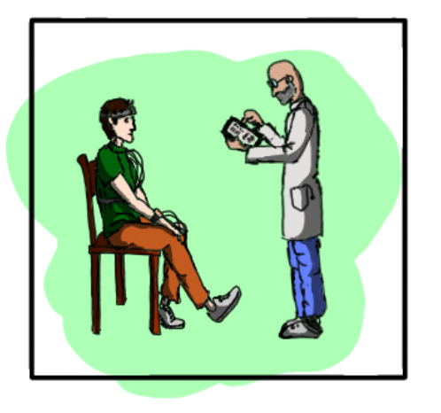
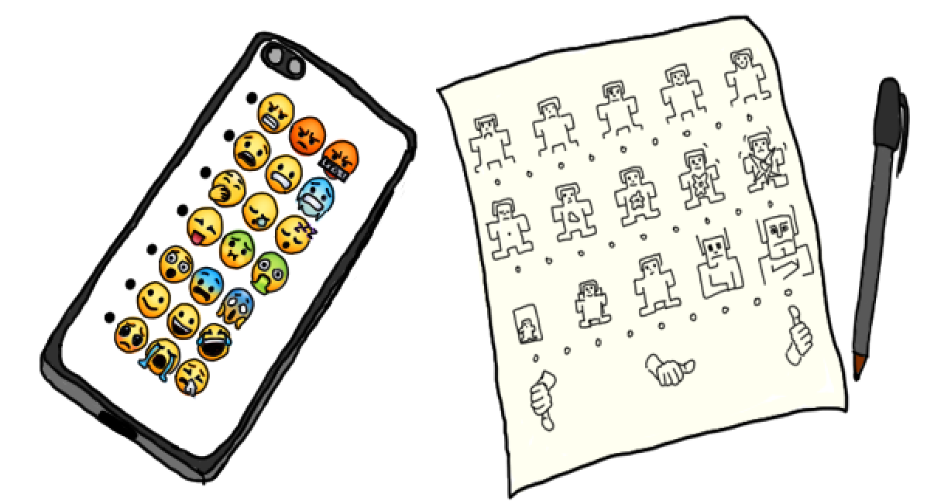
Introduzione e Problema
Utilizzare sistemi di machine learning per la rilevazione delle emozioni può essere utile in vari ambiti
Campo medico
Campo sociale
Infortuni sul lavoro
Addestramento e valutazione di un Classificatore
Analisi dei sistemi di autovalutazione
Emoji per ogni emozione
Scale discrete (Valence e Arousal)
Gianluca Gemini 2

Slide 3
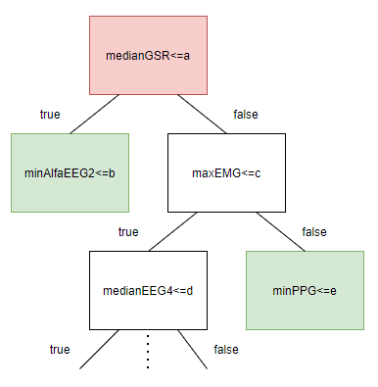
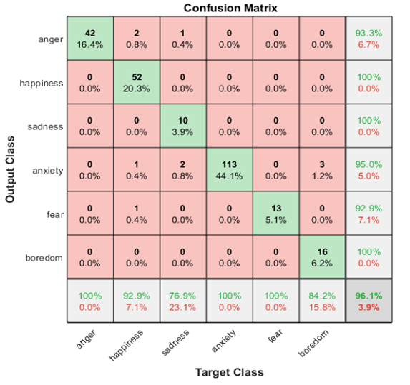
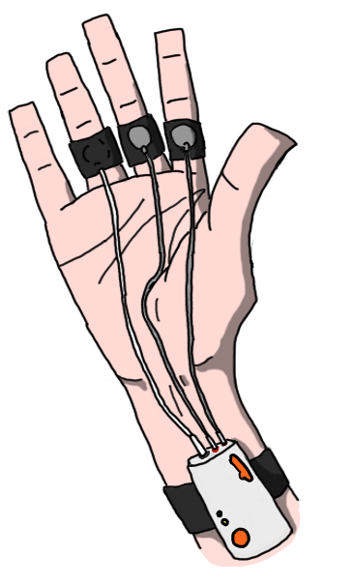
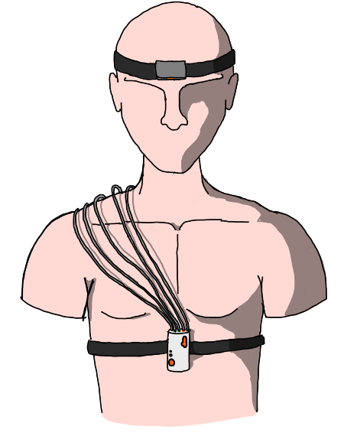
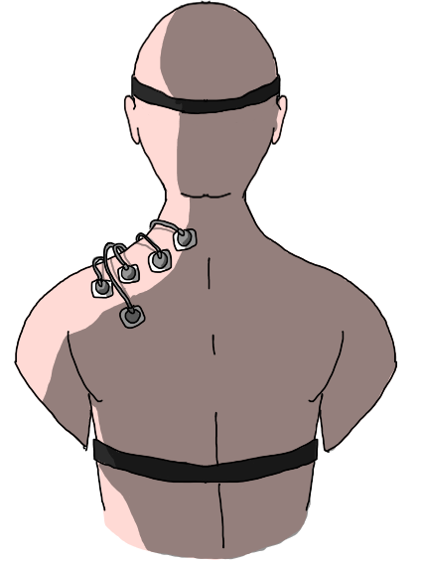
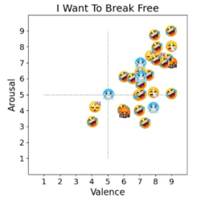
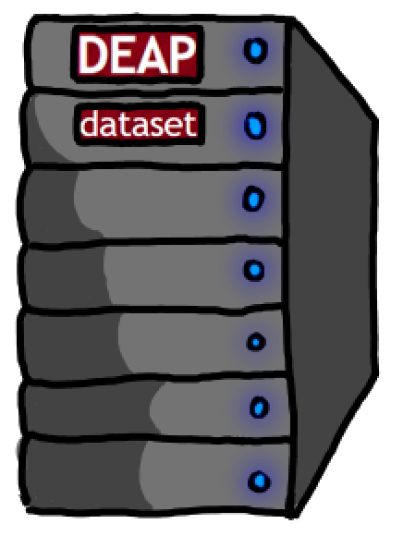
Esperimenti
Raccolta di nuovi dati
Nuove registrazioni e riaddestramento del Classificatore
Analisi del dataset DEAP
Previsioni del Classificatore e confronto dei grafici
Gianluca Gemini 3

Slide 4
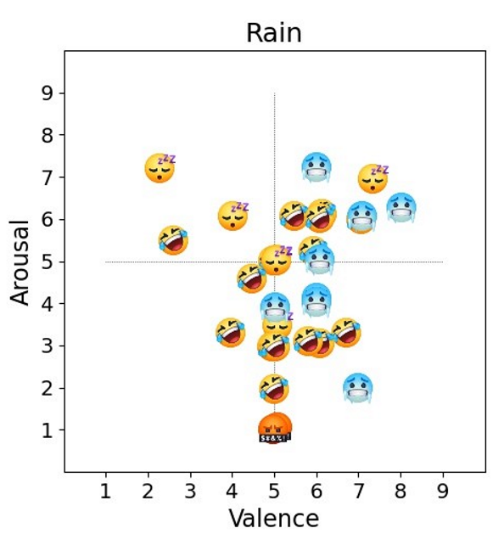
Risultati
Classificatore dopo l’addestramento
È passato da un’accuratezza del 13.7% al 96.1% sulle nuove registrazioni
È diminuita l’accuratezza dal 100% all’ 84% per il dataset originale
Nel complesso ha ottenuto l’ 87.6% riuscendo però ad adattarsi ai nuovi soggetti
Confronto con il dataset DEAP
Frequenti punti al centro del grafico (non validi)
Molti punti si trovano in posizioni improbabili
Classificatore in accordo con circa il 30% delle coppie di Valence e Arousal
Il sistema a scale discrete si è dimostrato inefficace e poco intuitivo rispetto alle emoji
Gianluca Gemini 4

